Slide 1
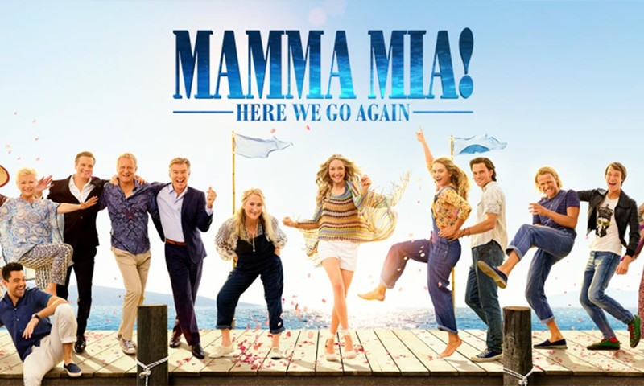
媽媽咪呀！回來了
學號:410706228 班級座號:I3B54 姓名:賴秉豐
電影版導演之生平簡介

Slide 2
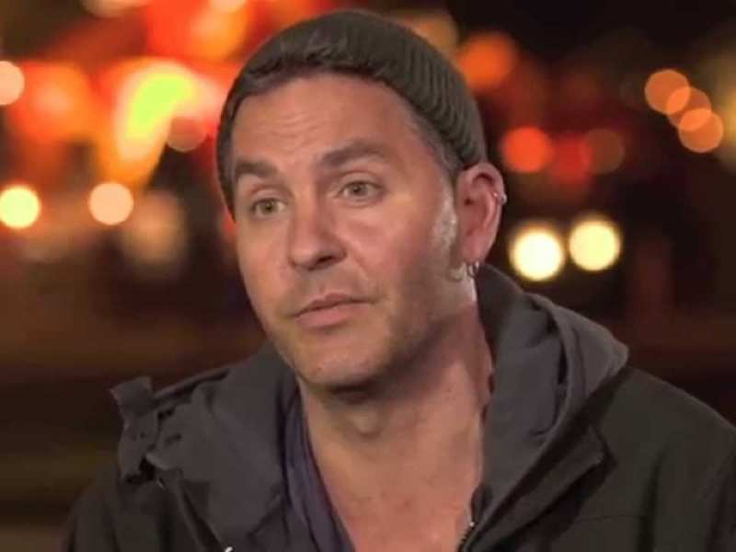
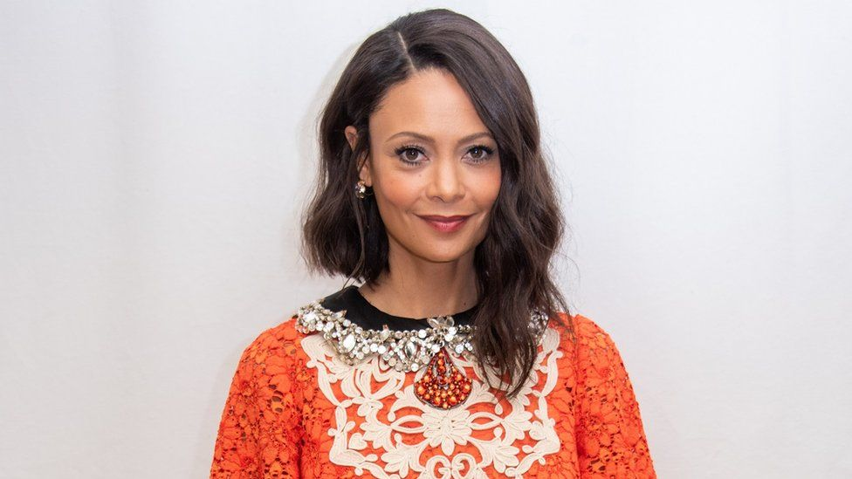
導演
奧利弗·帕克（Oliver Parker）
出生地:英國倫敦
學歷:劍橋大學畢業
出生日期:1969年6月2號
配偶:譚蒂·紐頓(Thandie Newton)
孩子:女兒 Ripley和
Nico，以及
兒子 Booker Jombe
電影代表作:《媽媽咪呀!回來了》
其他參與電影作品:《愛正好》《新娘向後跑》《金盞花大酒店》《金盞花大酒店2》

Slide 3
事業
奧利弗·帕克的第一部片《新娘向後跑》(Imagine Me & You)是由他自己執導和編劇的，此片在2005年的多倫多影展首映，演員陣容包括莉娜海蒂、派波蓓拉寶和馬修古德。
另一部做品在2012年上映的《愛正好》(Now Is Good)也是由奧利弗·帕克擔任導演和編劇，此作品是改編自珍妮唐涵的小說『16歲的最後心願』，劇情再說泰莎十六歲時在牆上寫下了「心願清單」：在夜店找個陌生男子體驗性愛、答應別人所有任性的要求、去超市順手牽羊、偷偷嗑藥……，在姊妹淘的支持下，全都一一實現，但最終他在鄰居亞當的陪伴下，體會到平凡但美好的世界。演員名單有達珂塔芬妮、傑洛米厄文、派迪康斯丁和奧莉維亞威廉斯主演。

Slide 4
在2012及2015年奧利弗·帕克也有參與《金盞花大酒店》、《金盞花大酒店2》劇本的編制。
奧利弗·帕克在其2018年上映的代表作《媽媽咪呀!回來了》中也扮演著導演和編劇的身分，此劇為《媽媽咪呀》的續集 。
除了導演和編劇的工作之外，奧利弗·帕克從劍橋大學畢業後長期寫作，之前的作品包括為Working Title影業改編的賽巴斯欽福爾克小說《Birdsong》為第一次世界大戰為背景的愛情片，以及由保羅葛林葛拉斯執導的吉米漢醉克斯自傳電影《Crosstown Traffic》。他為Little Bird公司改寫《Adios》（由賽迪斯歐蘇利文執導），並為強納森戴姆的USA公司改編派特巴克的小說《The Eye in the Door》劇情為比利為軍需省的情報部門工作，他與各類人接觸，但這有悖於他作為士兵的職責，於是不久後他的自我感知破碎，他得面對自己無法成為上級所希望盡職盡責士兵的境況

Slide 5
。歐帕克為Parallax和Channel 4編寫三部曲電視劇《殘忍的自由》(Cruelty Free)，替Cougar電影公司創作《Parklife》系列影集，以及為湯姆漢克和華特帕克斯改編《Comrade Rockstar》劇情為Deen Reed的音樂在美洲沒獲得認可到了蘇聯卻成為搖滾明星。

Slide 6
《媽媽咪呀!回來了》 劇情概述
蘇菲從急於找到一個能在婚禮時牽她手的爸爸，到最後發覺一直以來陪伴在身邊的母親的重要；而唐娜則是從女兒與往日愛情的兩難抉擇，變成跟隨自己內心，兩者皆可共存的美滿結局。

Slide 7
提名紀錄
《金盞花大酒店》入圍2013年 英國影藝學院電影獎最佳英國電影
因《金盞花大酒店》入圍在 2013年 有色人種促進協會形象獎傑出編劇
《媽媽咪呀!回來了》入圍2019年 歐洲電影獎觀眾票選最佳歐洲電影

Slide 8
參考資料
作者個資:
https://movie.douban.com/celebrity/1319911/
https://www.u2mtv.com/movie/actor/?a=%E6%AD%90%E5%B8%95%E5%85%8B
https://en.wikipedia.org/wiki/Ol_Parker
作者照片:
https://timesofindia.indiatimes.com/entertainment/english/hollywood/news/mamma-mia-2-similar-to-the-godfather-says-director-ol-parker/articleshow/64444273.cms
作者妻子照片:
https://www.bbc.com/news/entertainment-arts-56638260
媽媽咪呀封面圖片
https://jibaoviewer.com/project/5bea178ffeab6def12136a47

